Slide 1
Тематические дни как способ мотивации и развития метапредметных умений в начальной школе
Долгова Ю. А.,
учитель начальных классов
ГБОУ СОШ №1 «ОЦ» с. Борское

Slide 2

Проблемы в начале работы
Интеллектуальная пассивность
1
2
Рассеянность внимания
Игнорирование домашнего
задания
3
Равнодушие к открытиям новых знаний
4

Slide 3

Понедельник
Тематика
Суть
Развитие
Критическое мышление, анализ и синтез информации, уверенность в себе и внимательность
Учитель намеренно допускает ошибки, ученики их находят и исправляют
День ошибок

Slide 4

Вторник
Тематика
Суть
Развитие
Навыки поиска и обработки информации, выступлений и уверенности.
Дети заранее готовят к уроку дополнительную информацию
День перевернутого обучения

Slide 5

Среда
Тематика
Суть
Развитие
День чистых тетрадей
Ученики получают балл за аккуратные и чистые тетради
Поддержание порядка, контроль, ответственность

Slide 6

Четверг
Тематика
Суть
Развитие
День тайного ученика
Учитель выбирает тайного ученика и наблюдает за ним весь день
Ответственность, командная работа и дисциплина

Slide 7

Пятница
Тематика
Суть
Развитие
День чтения
Дети читают дополнительную литературу
и ведут читательский дневник
Аналитическое мышление, мотивация к самообразованию

Slide 8
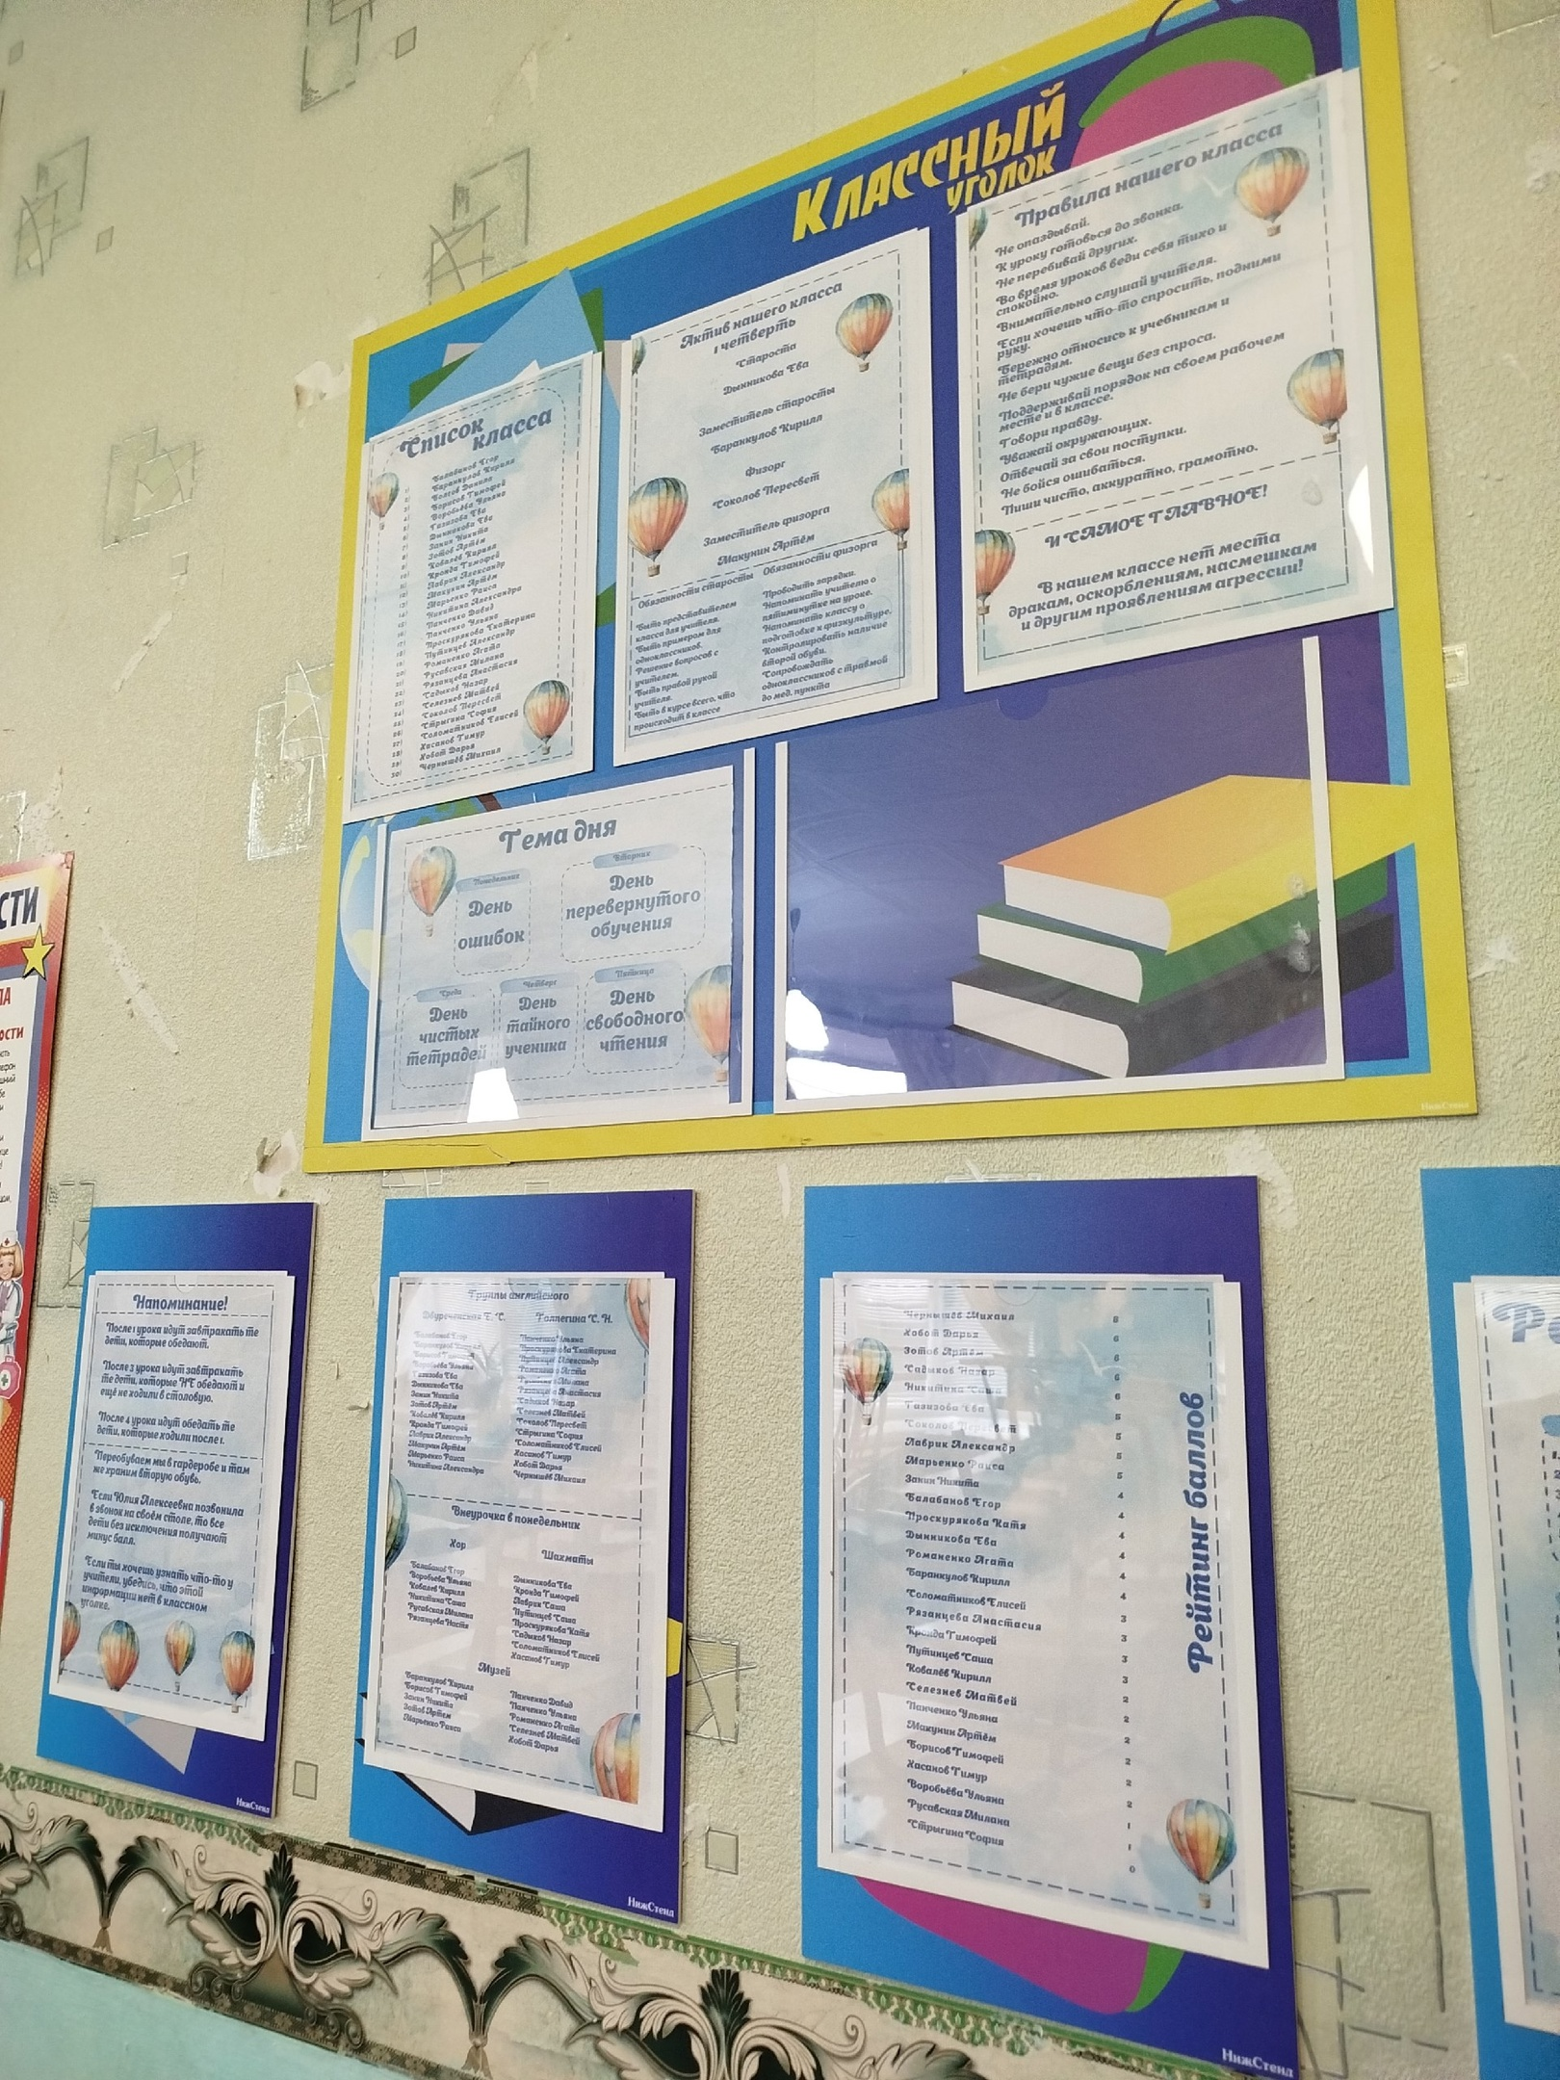
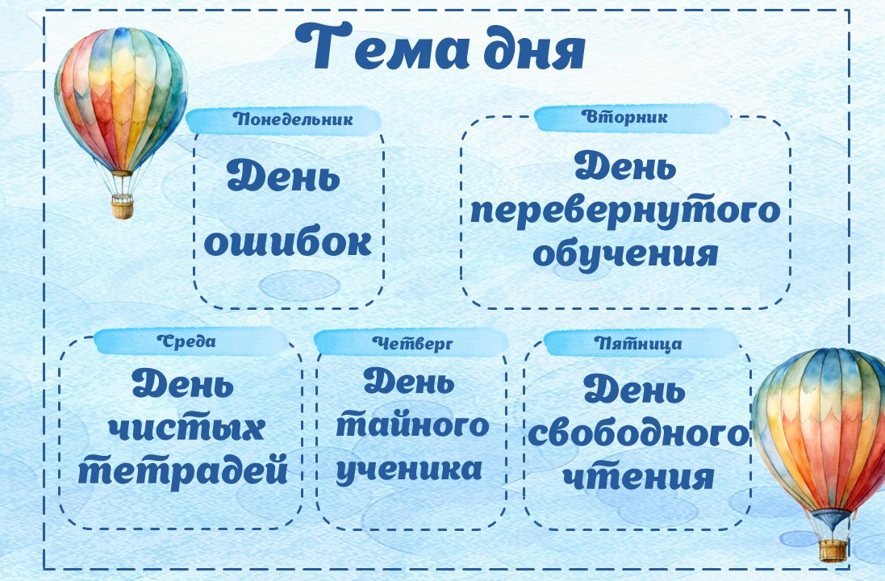

Slide 9
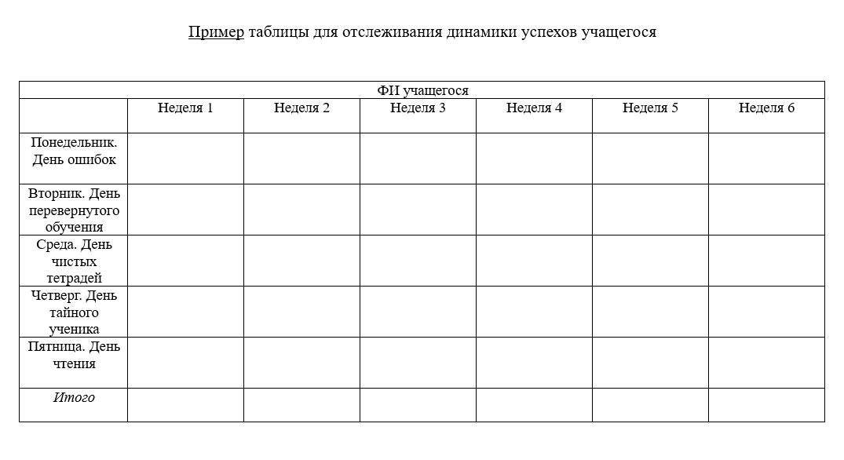

Slide 11
Улучшение дисциплины
Повышение читательского интереса
Увеличение интеллектуальной активности
Результаты
Рост числа вовлеченных учащихся в образовательный процесс
Значительное улучшение качества письма
Развитие ответственности, саморегуляции и внимательности

Slide 12
Долгова Юлия Алексеевна,
Учитель начальных классов
ГБОУ СОШ №1 «ОЦ» с. Борское

